Slide 1


С радостью сообщаем, что наступило долгожданное лето! Это время ярких красок, веселых приключений и незабываемых впечатлений. Летние дни дарят нам возможность проводить больше времени на свежем воздухе, играть в парке, исследовать природу и наслаждаться солнцем.
Что нас ждет этим летом?
Веселые игры на свежем воздухе: Мы будем организовывать различные спортивные и подвижные игры, которые помогут детям развивать физическую активность и командный дух.
Творческие мастерские: Лето — отличное время для творчества! Вместе мы будем рисовать, лепить и создавать удивительные поделки, используя природные материалы.
Темы лета: Каждую неделю мы будем посвящать определенной теме, связанной с летом: «Мир насекомых», «Путешествия», «Летние праздники» и многое другое.
Безопасность на первом месте!
Не забывайте о безопасности во время летних прогулок! Пожалуйста, обеспечьте детей удобной и легкой одеждой, а также защитой от солнца. Регулярно напоминайте о необходимости пить воду, чтобы избежать обезвоживания.
Давайте вместе сделаем это лето незабываемым для наших детей! Пусть каждый день будет наполнен радостью, смехом и новыми открытиями!
С любовью, ваш детский сад!

Slide 2
Тема недели:
«Здравствуй, лето»

Slide 3
«День защиты детей»
В нашем детском саду прошло яркое и радостное мероприятие, посвященное Международному дню защиты детей. Этот день стал настоящим праздником детства, наполненным улыбками, играми и весельем.
В программе праздника были разнообразные активности: спортивные соревнования, музыкальные выступления и веселые игры. Дети с удовольствием участвовали в конкурсах, проявляя свои таланты и творческие способности.
Особое внимание уделялось безопасности и здоровью малышей, поэтому воспитатели провели беседы о правилах поведения и заботе о себе и окружающих.
Мы благодарим всех участников и желаем нашим детям расти здоровыми, счастливыми и защищенными. Пусть каждый день будет наполнен радостью и заботой!
С любовью, ваш детский сад!

Slide 4
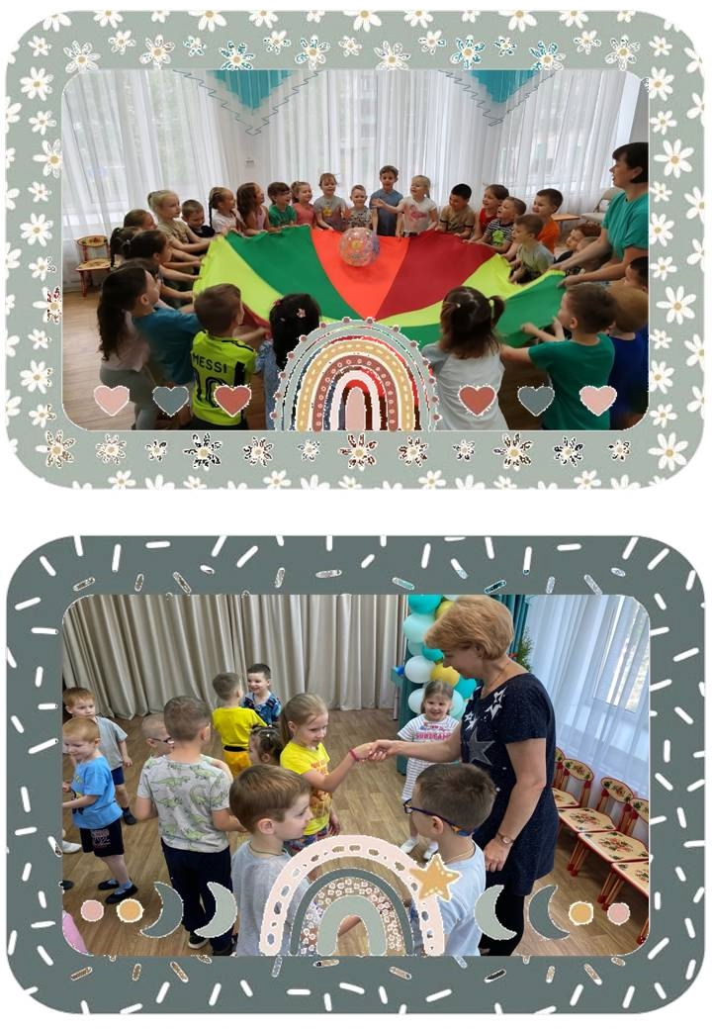
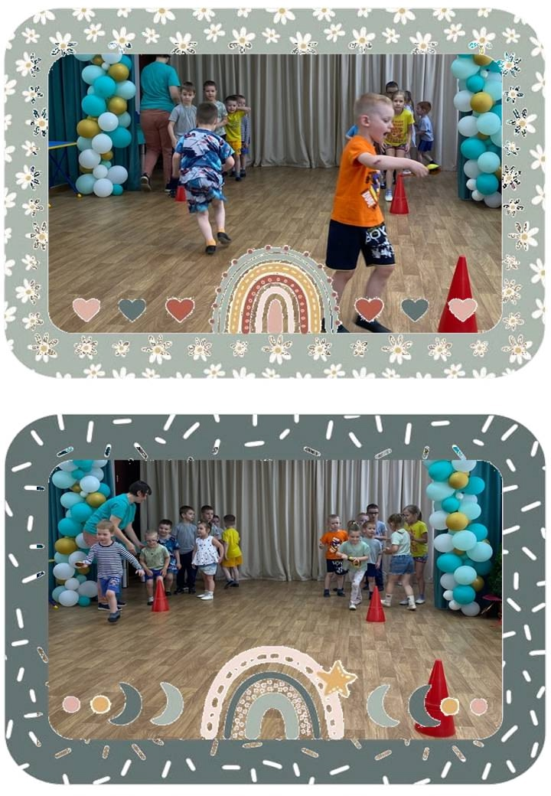
«День защиты детей»

Slide 5
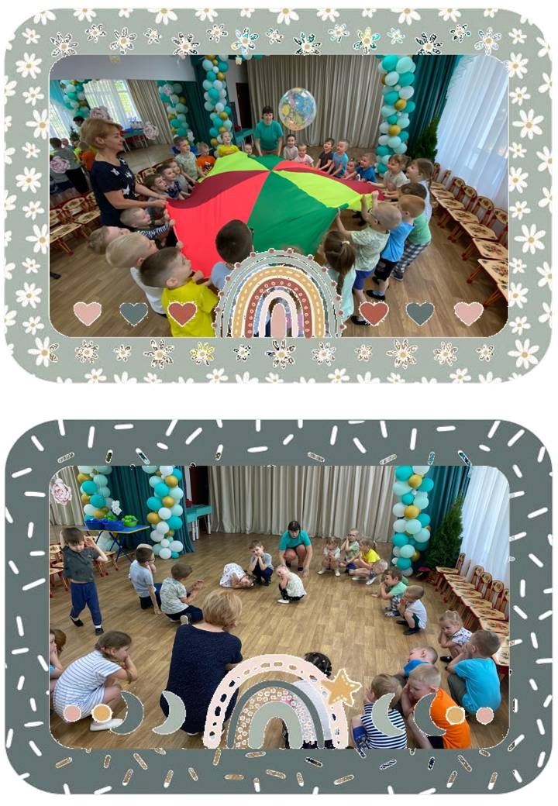
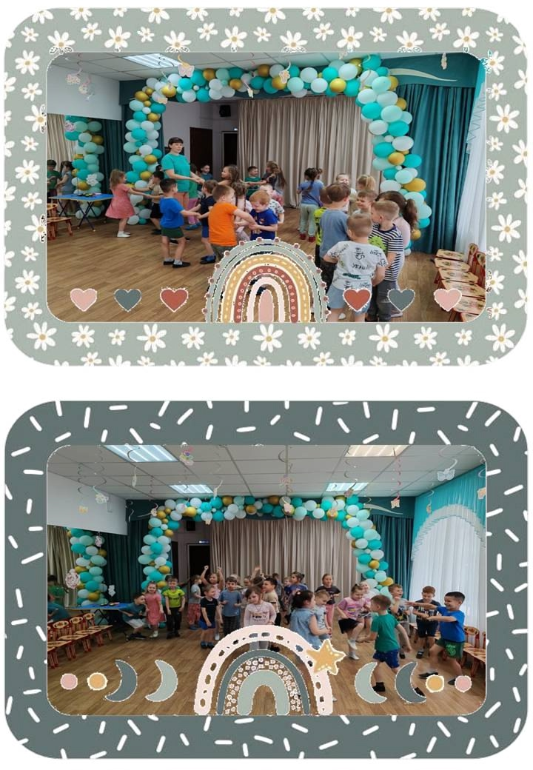

Slide 6
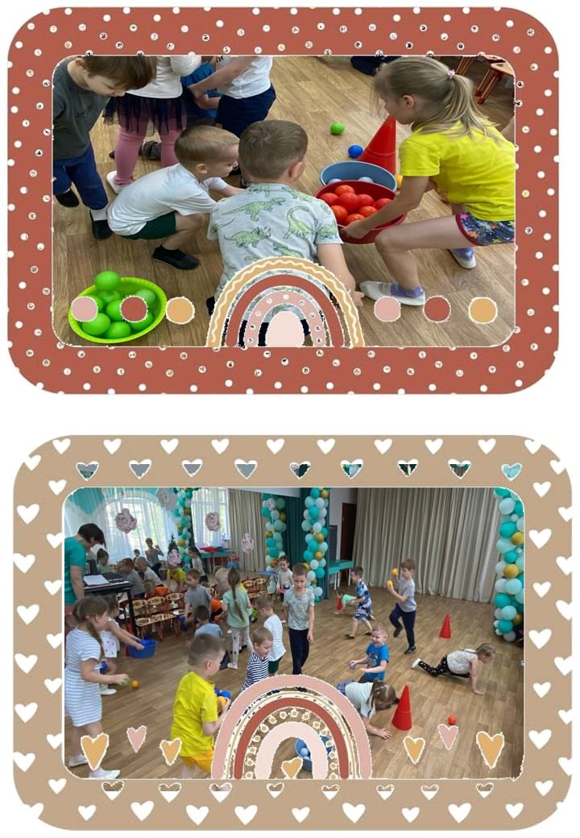
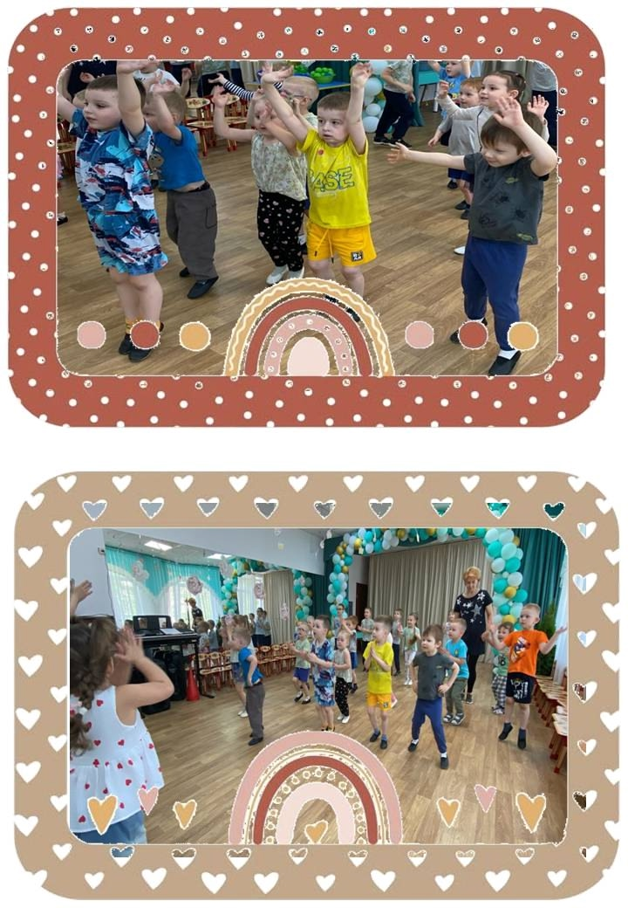

Slide 7
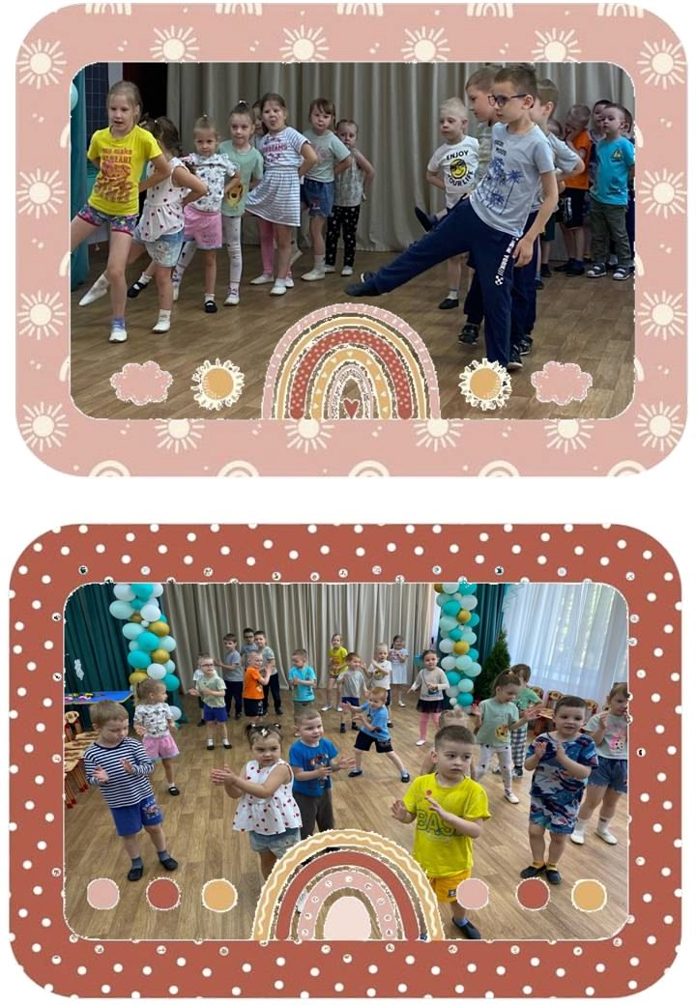
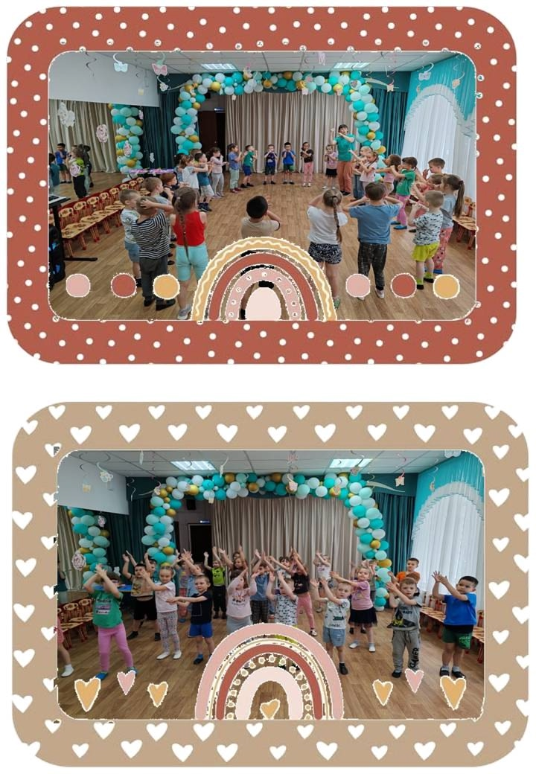

Slide 8
Тема недели:
«С чего начинается Родина?»

Slide 9
«Мы дети твои - Россия»
В нашем детском саду состоялось торжественное мероприятие, посвященное Дню России. Этот праздник стал замечательной возможностью познакомить детей с историей и культурой нашей страны, воспитать чувство патриотизма и гордости за Родину.
В ходе праздника воспитанники участвовали в различных тематических играх и викторинах, где выполняли различные задания,связанные с символикой России. Дети с удовольствием слушали рассказы о традициях и символах нашей страны, пели песни и танцевали.
Особое внимание уделялось формированию у малышей уважения к истории и культуре России, развитию чувства единства и дружбы.
Мы благодарим всех участников праздника и желаем нашим детям расти любознательными, дружными и гордыми своей Родиной!
С любовью, ваш детский сад!

Slide 10
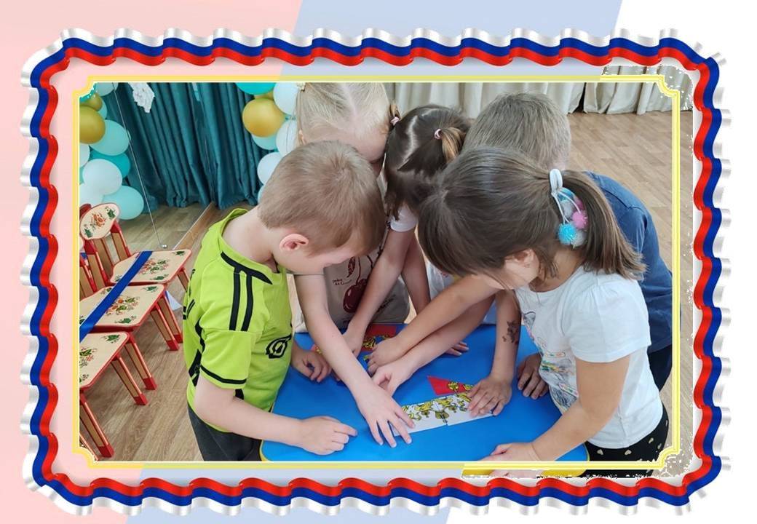
«Мы дети твои - Россия»

Slide 11
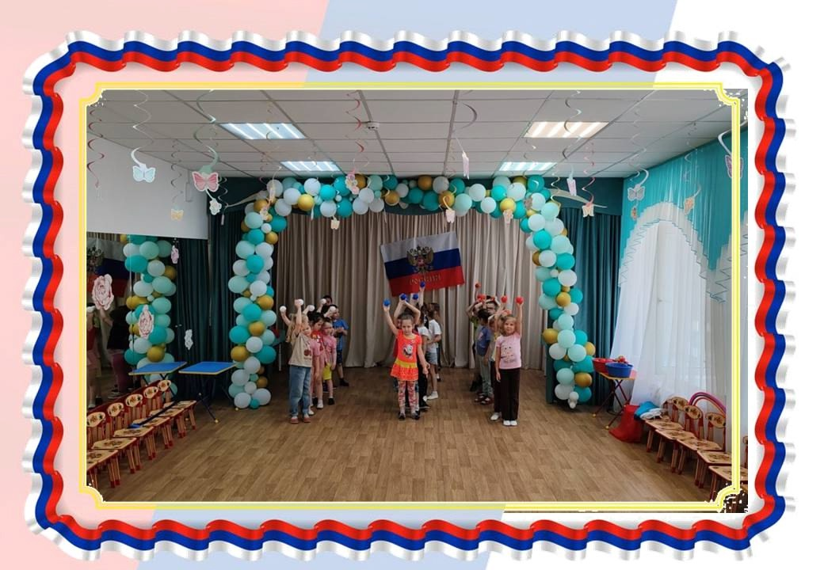
«Мы дети твои - Россия»

Slide 12
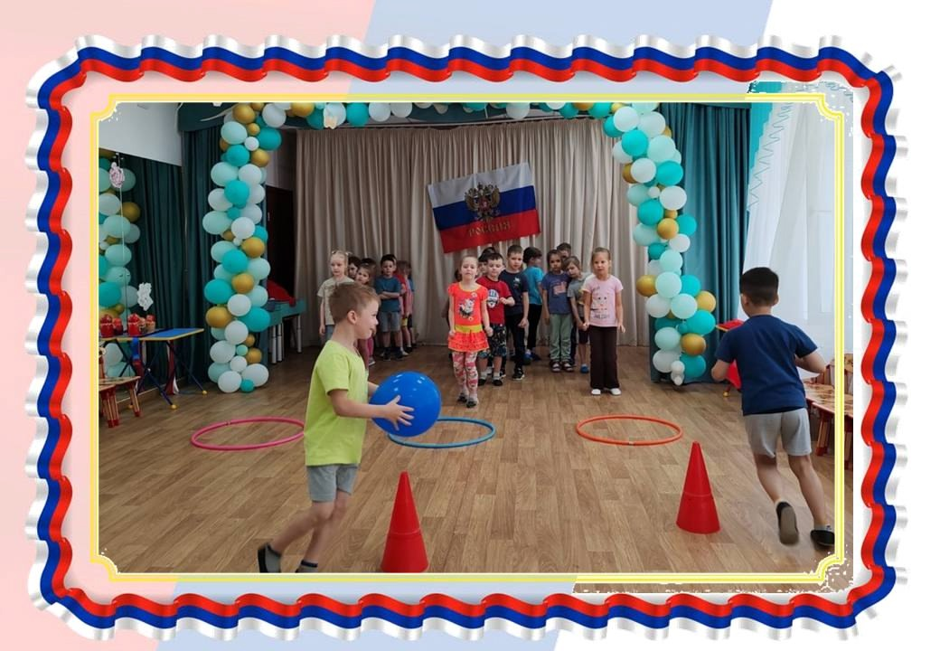
«Мы дети твои - Россия»

Slide 13
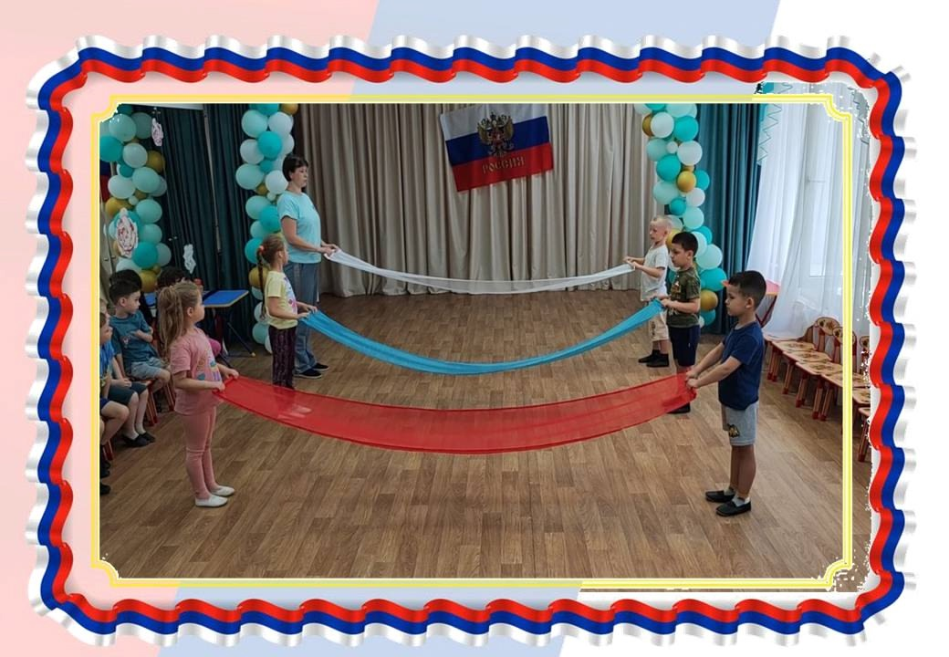
«Мы дети твои - Россия»

Slide 14
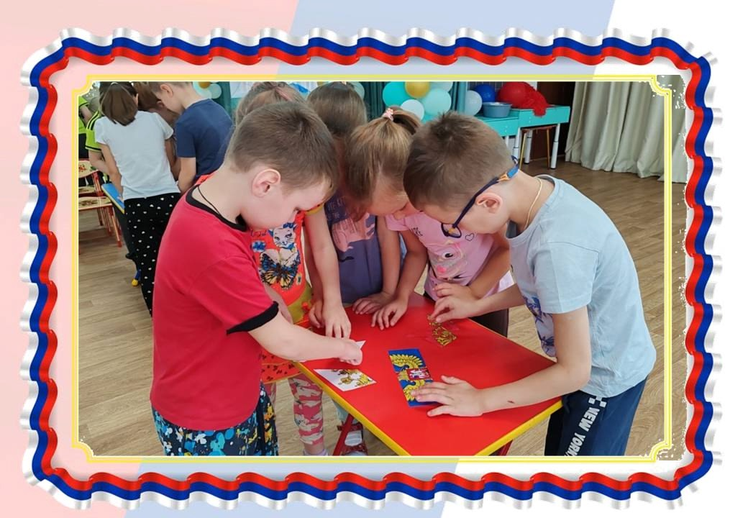
«Мы дети твои - Россия»

Slide 15
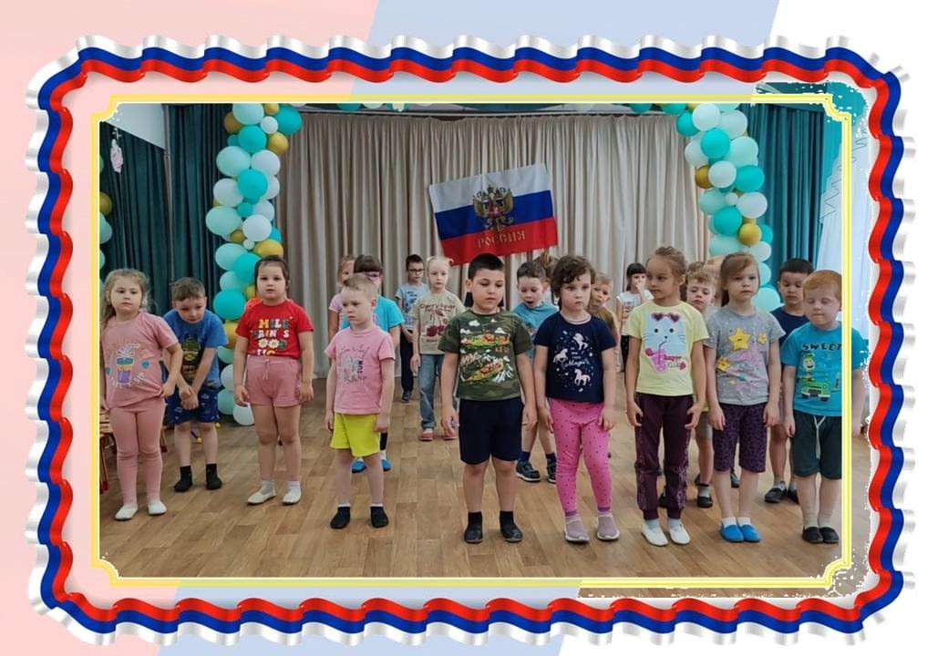
«Мы дети твои - Россия»

Slide 16
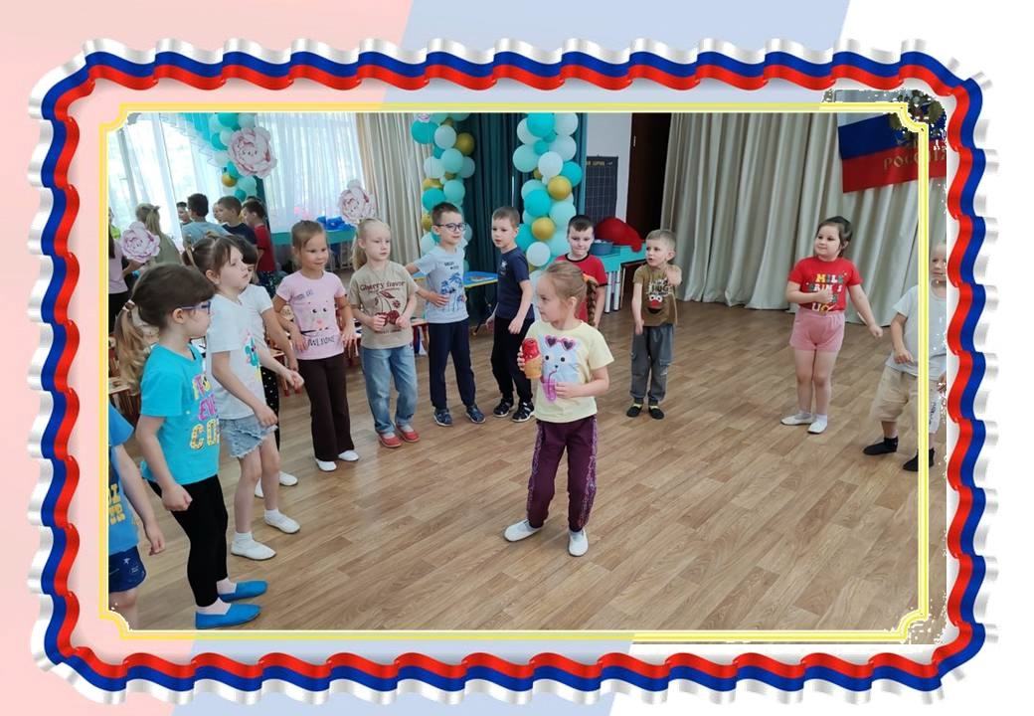
«Мы дети твои - Россия»

Slide 17
«Мы дети твои - Россия»
11 июня в нашем детском саду состоялось замечательное мероприятие — к нам в гости пришла библиотека! Библиотекари рассказали детям о Дне России , познакомили с историей праздника и его символами. Ребята с интересом слушали увлекательные рассказы, которые помогли лучше понять значение этого важного дня для нашей страны. Такие встречи помогают детям расширять кругозор и воспитывать любовь к Родине с самого раннего возраста. Благодарим Библиотеку № 7 МУК «Централизованная библиотечная система г. Ярославля» за познавательное и веселое мероприятие!
С любовью, ваш детский сад!

Slide 18
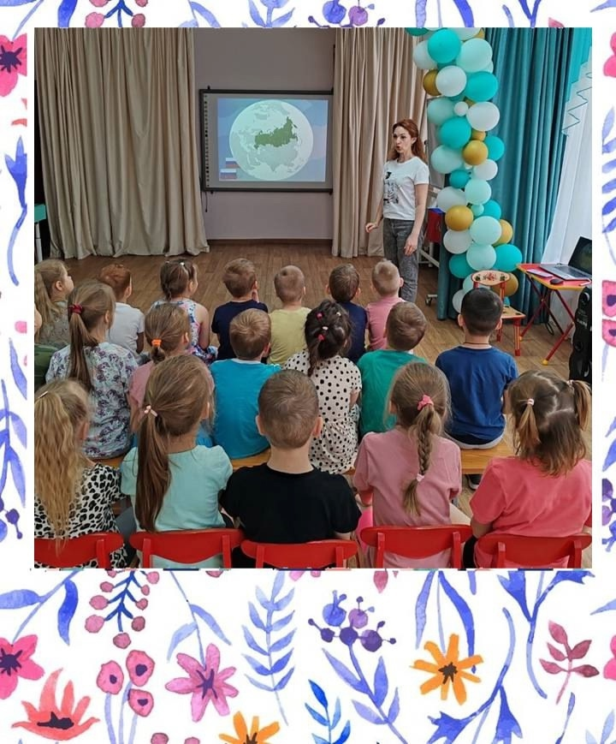
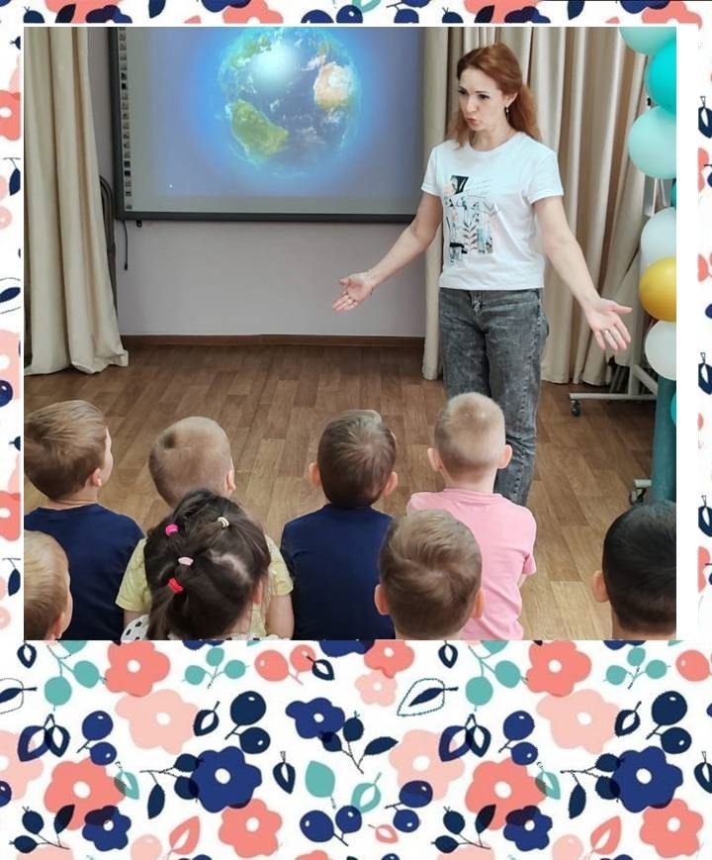
«Мы дети твои - Россия»

Slide 19
Тема недели:
«В сказочном царстве – небывалом государстве»

Slide 20
«Там по неведомым дорожкам»
20 июня в нашем детском саду прошло увлекательное музыкальное мероприятие под названием «Там по неведомым дорожкам»
Дети вместе с воспитателями отправились в волшебное путешествие по любимым сказкам, где каждая история оживала благодаря музыке и песням.
Ребята с большим удовольствием пели песни, танцевали и играли. Мероприятие помогло развить у детей чувство ритма, музыкальный слух и творческое воображение.
Музыкальные игры и совместное творчество способствовали укреплению дружеских отношений и подарили всем массу положительных эмоций.
Спасибо всем за поддержку и активное участие! Ждем новых встреч и музыкальных приключений!
С любовью, ваш детский сад!

Slide 21
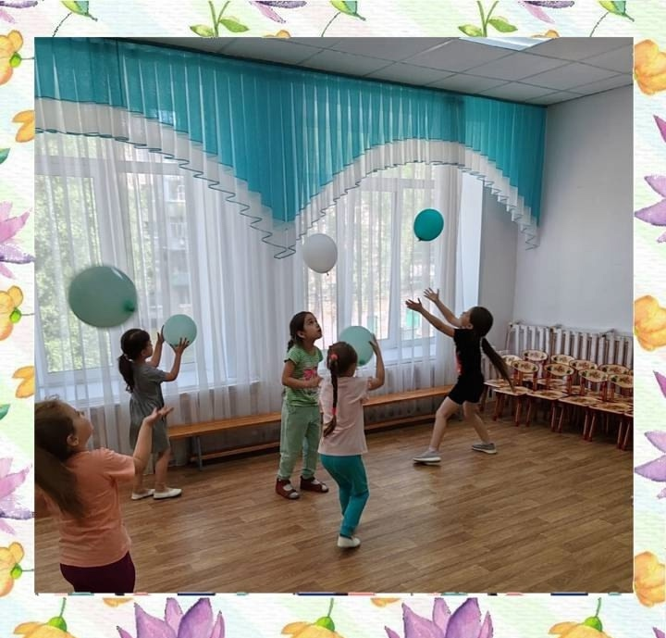
«Там по неведомым дорожкам»

Slide 22
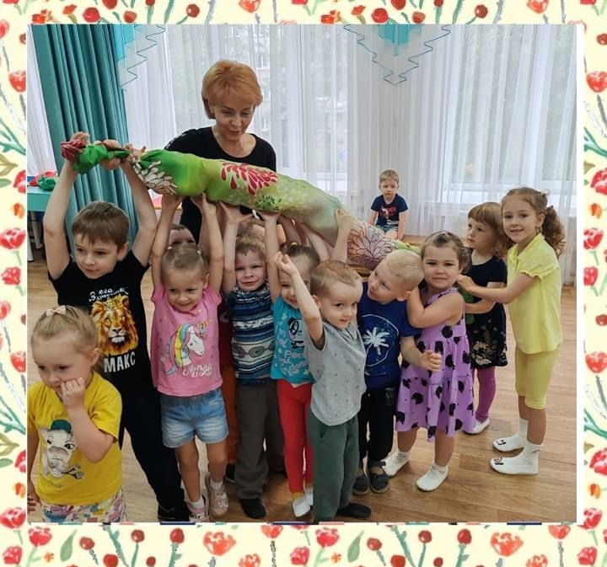
«Там по неведомым дорожкам»

Slide 23
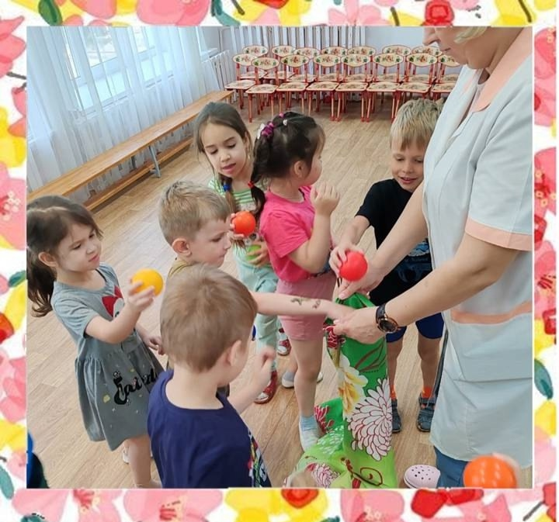
«Там по неведомым дорожкам»

Slide 24
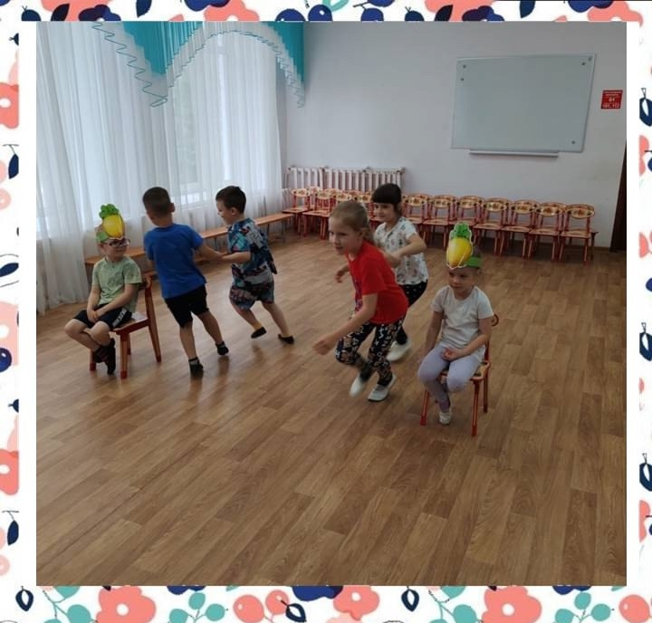
«Там по неведомым дорожкам»

Slide 25
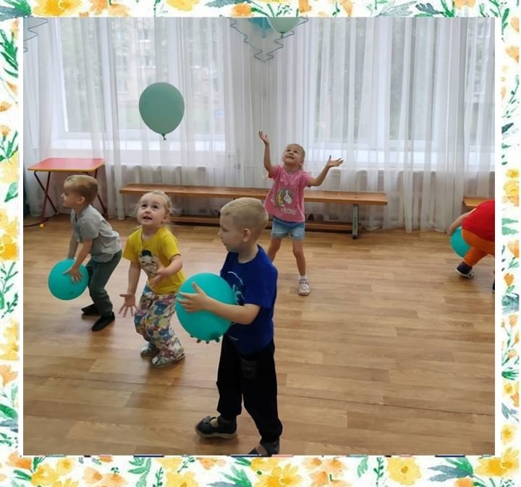
«Там по неведомым дорожкам»

Slide 26
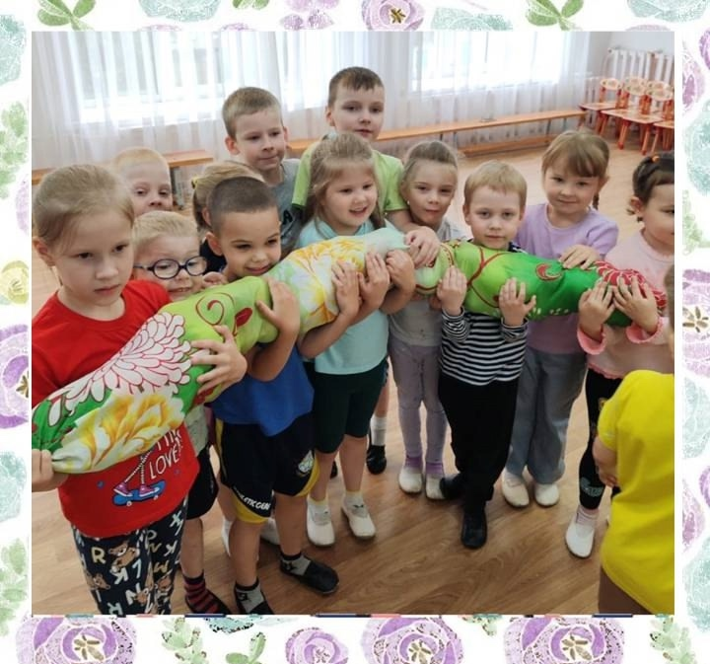
«Там по неведомым дорожкам»

Slide 27
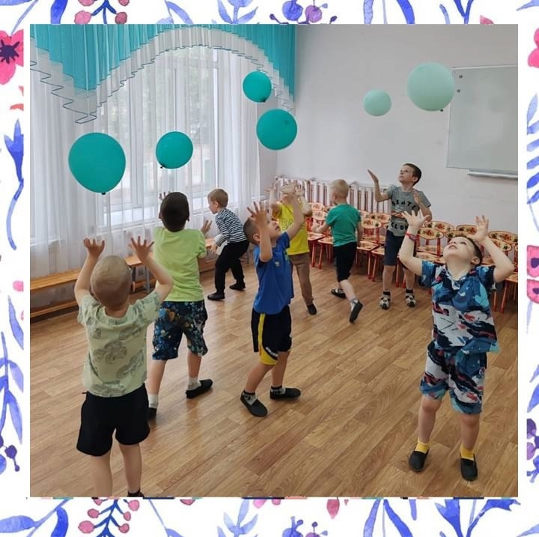
«Там по неведомым дорожкам»

Slide 28
Тема недели:
«Спортивная олимпиада»

Slide 29
«Лето – это маленькая жизнь»
Лето — замечательное время для активного отдыха на свежем воздухе. Во время летних прогулок наши малыши не только наслаждаются природой, но и играют в разнообразные игры, которые помогают им развиваться и укреплять здоровье.
В нашем детском саду дети с удовольствием участвуют в таких играх, как:
Подвижные игры — догонялки, прятки, эстафеты, которые развивают ловкость, быстроту и выносливость.
Исследовательские игры — поиск природных сокровищ, наблюдение за насекомыми и растениями, что развивает любознательность и внимание.
Творческие игры на свежем воздухе — рисование мелками на асфальте, создание поделок из природных материалов.
Командные игры — передача мяча, игры с обручами и скакалками, которые учат детей работать вместе и общаться.
Такие игры помогают детям не только весело провести время, но и развивают физические навыки, творческое мышление и умение взаимодействовать с окружающими.
Мы приглашаем всех родителей поддерживать активный и здоровый образ жизни детей и вместе с ними наслаждаться летними прогулками!
С любовью, ваш детский сад!

Slide 30
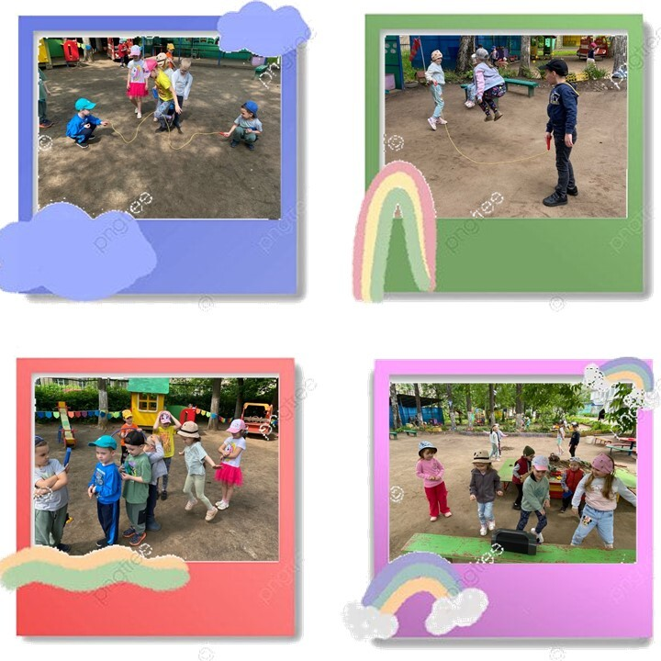
«Лето – это маленькая жизнь»

Slide 31


